Slide 1
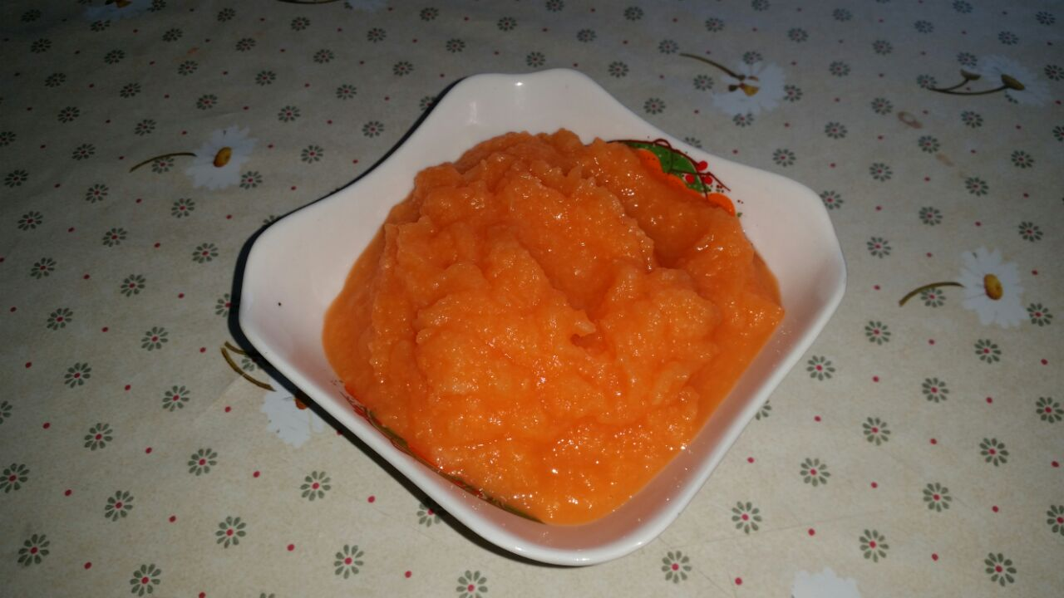
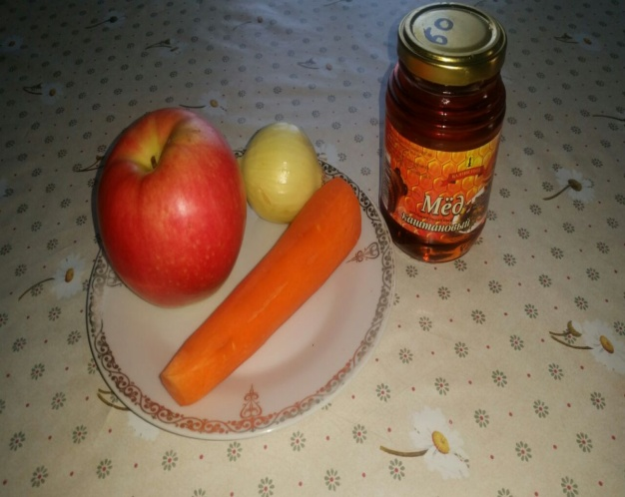
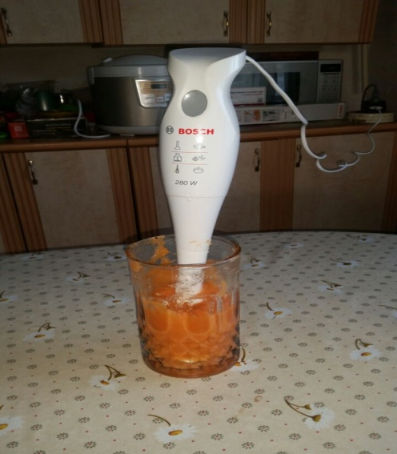
Рецепт №3. Смесь для здоровья /быстро избавляет от кашля/.
Ингредиенты:
- Яблоко * 1 шт
- Морковь * 1 шт
- Лук репчатый * 1 шт маленького размера
- Мед * 2 стол.ложки.
Все ингредиенты в сыром виде пропустить через блендер. В полученное пюре добавить мед, хорошо перемешать.
Давать детям по 1 чайной ложке 4-5 раз в день. За сутки можно избавиться от кашля.

